Slide 1
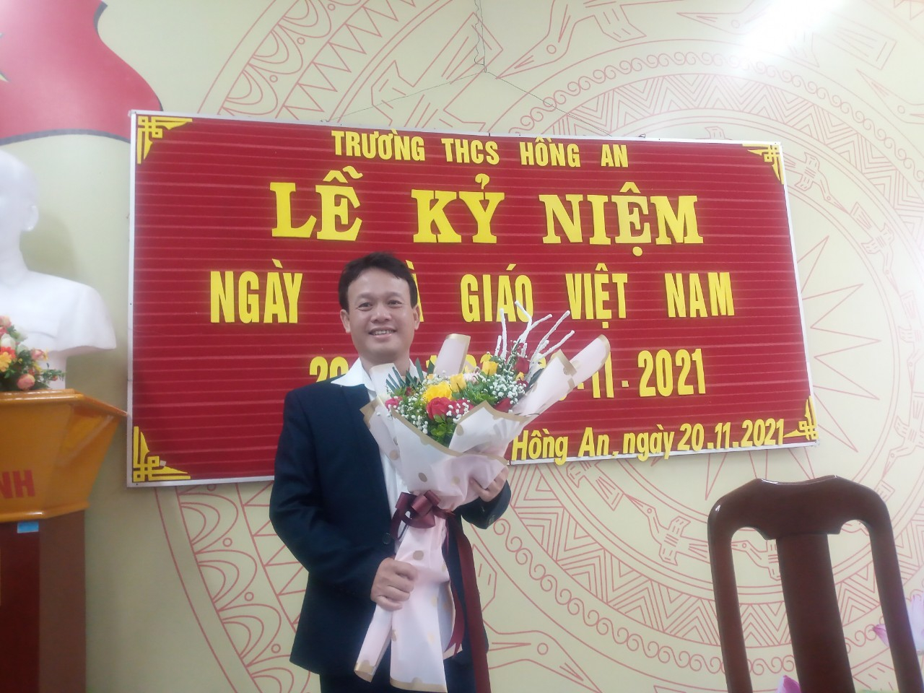



Slide 2
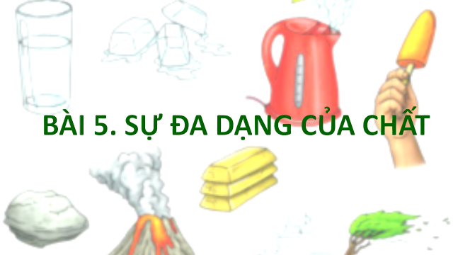

Slide 3
BÀI 5: SỰ ĐA DẠNG CỦA CHẤT(2 tiết)
A. Khởi động
_{Trò chơi}

Slide 4
BÀI 5: SỰ ĐA DẠNG CỦA CHẤT(2 tiết)
B. Nội dung
I. Chất ở xung quanh ta
1
2
II. Ba thể của chất

Slide 5
BÀI 5: SỰ ĐA DẠNG CỦA CHẤT(2 tiết)
I. Chất ở xung quanh ta

Slide 6
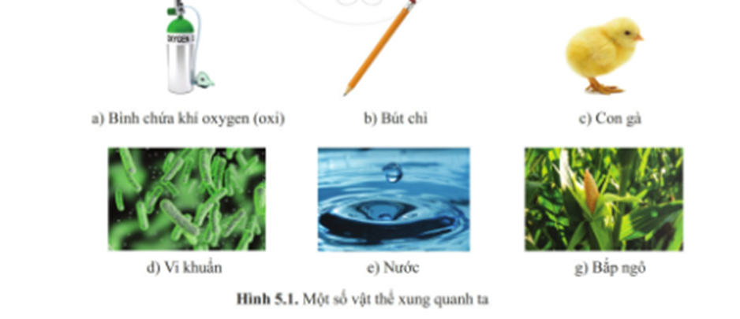
Sắp xếp những vật thể trong hình 5.1 theo nhóm: vật thể tự nhiên, vật thể nhân tạo, vật không sống, vật sống.
a)Bình chứa oxygen(Oxi)
b)Bút chì
c)Con gà
d)Vi khuẩn
e)Nước
g)Bắp ngô
Hình 5.1. Một số vật thể xung quanh ta

Slide 7
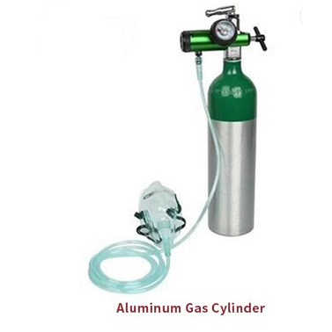
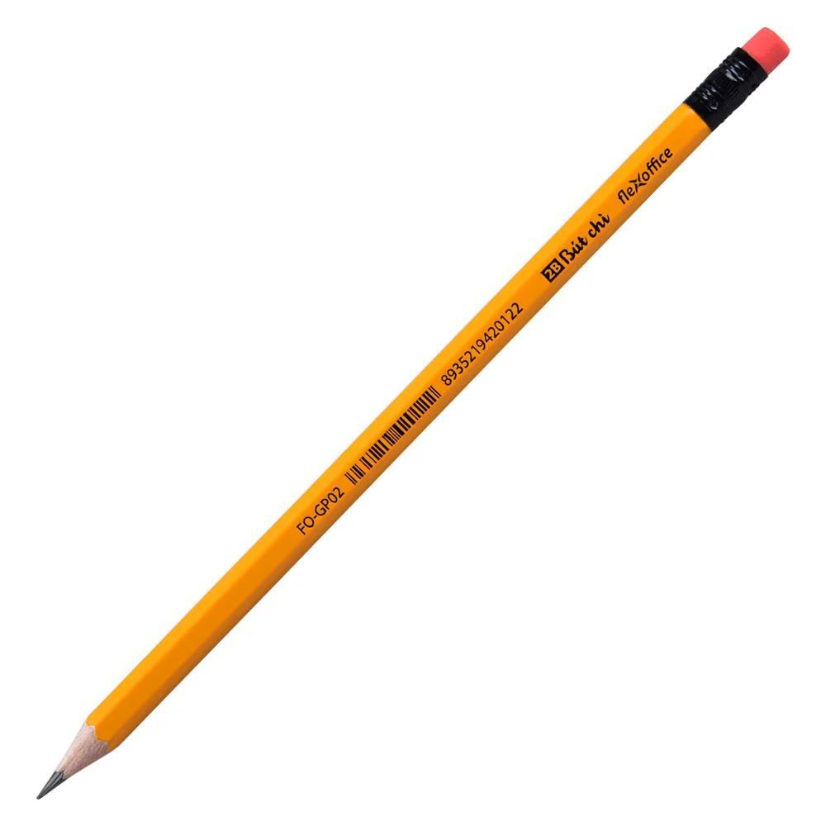
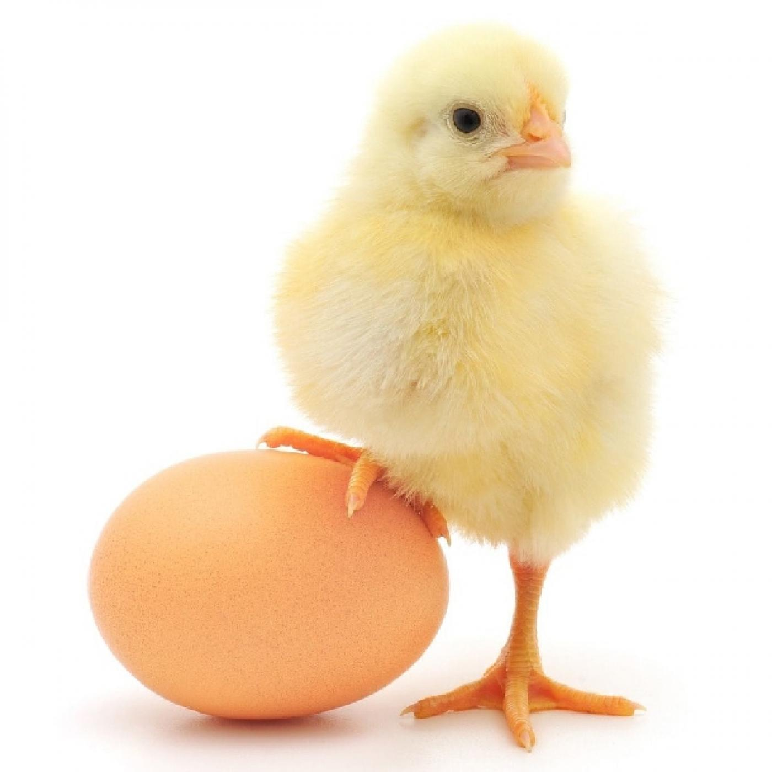
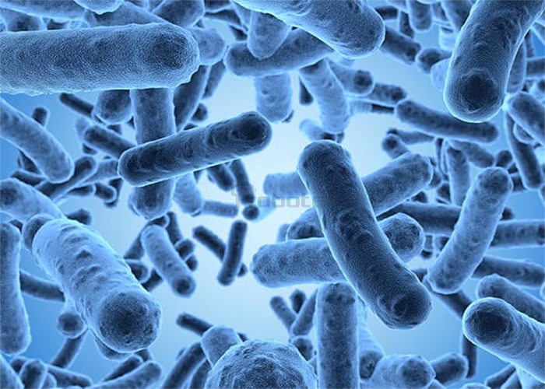
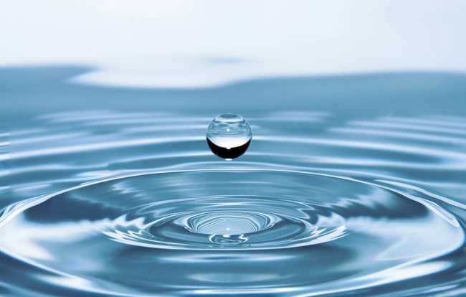
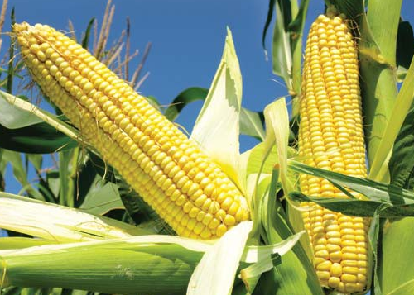
Vật thể | Phân loại vật thể
Bình chứa khí Oxigen | Vật thể nhân tạo
Bút chì | Vật không sống
Con gà | Vật sống
Vi khuẩn | Vật sống
Nước | Vật thể tự nhiên
Bắp ngô | Vật thể tự nhiên

Slide 8
BÀI 5: SỰ ĐA DẠNG CỦA CHẤT(2 tiết)
I. Chất ở xung quanh ta
- Xung quanh em có rất nhiều vật thể khác nhau:
+ Vật thể rất lớn: Mặt Trăng, Mặt Trời, các ngôi sao…
+ Vật thể rất nhỏ (mắt thường không thể thấy): vi khuẩn, virus…
+ Vật thể có sẵn trong tự nhiên (vật thể tự nhiên): đất, nước, cỏ, cây…
+ Vật thể do con người tạo ra (vật thể nhân tạo): quần áo, sách vở, nhà cửa…

Slide 9
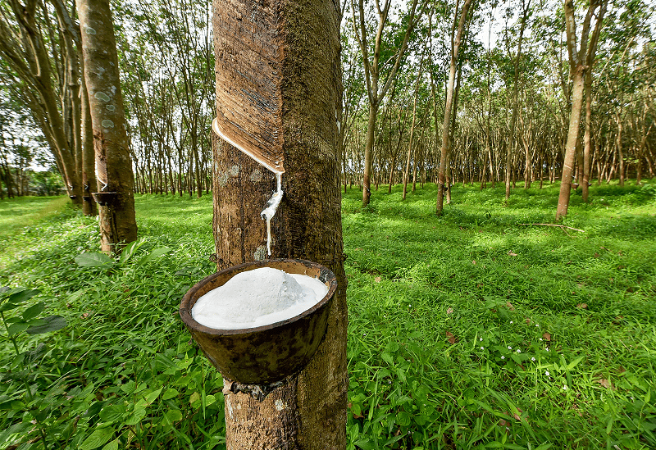
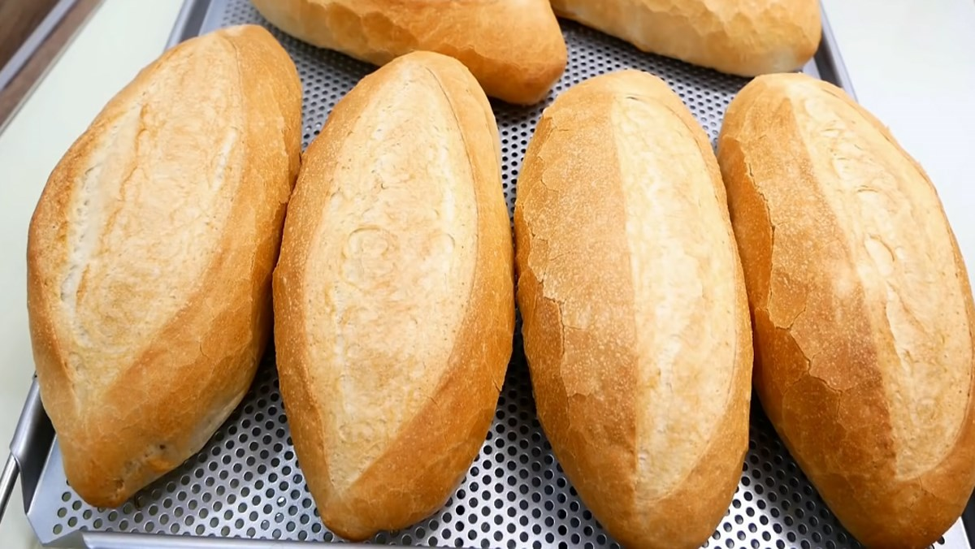
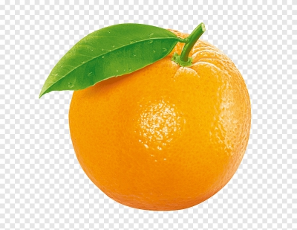
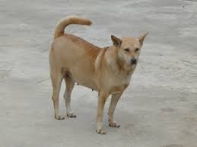
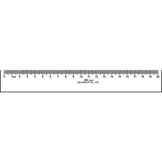
Hoạt động nhóm 5 phút hoàn thành phiếu học tập sau
Vật thể | Phân loại vật thể | Chất tạo nên vật thể
Cây cao su
Bánh mỳ
Qủa cam
Thước kẻ
Con chó

Slide 10
Hoạt động nhóm 5 phút hoàn thành phiếu học tập sau
Vật thể | Phân loại vật thể | Chất tạo nên vật thể
Cây cao su | Vật sống | Mủ, nước, chất xơ...
Bánh mỳ | Vật không sống | Tinh bột,bột nở,..
Qủa cam | Vật thể tự nhiên | Nước, đường, chất xơ, vitamin C...
Thước kẻ | Vật thể nhân tạo | Nhựa
Con chó | Vật sống | Chất đạm, chất béo, nước..

Slide 11
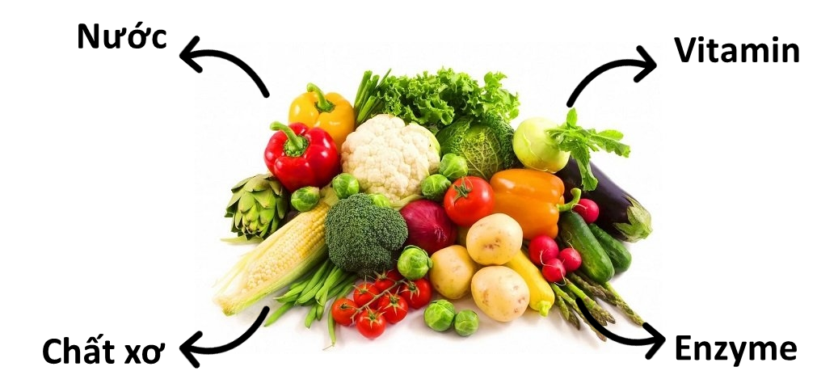
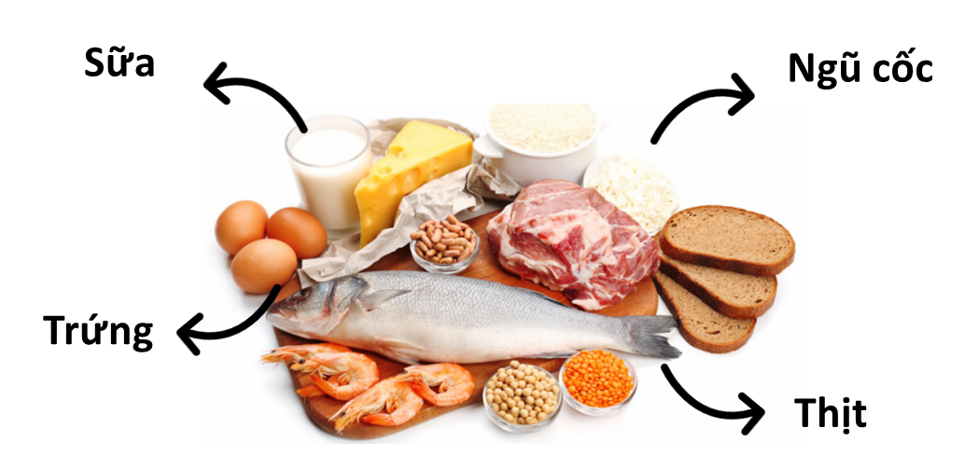
BÀI 5: SỰ ĐA DẠNG CỦA CHẤT(2 tiết)
I. Chất ở xung quanh ta
Một vật có thể do nhiều chất tạo nên.
- Xung quanh em có rất nhiều vật thể khác nhau:
+ Vật thể rất lớn: Mặt Trăng, Mặt Trời, các ngôi sao…
+ Vật thể rất nhỏ (mắt thường không thể thấy): vi khuẩn, virus…
+ Vật thể có sẵn trong tự nhiên (vật thể tự nhiên): đất, nước, cỏ, cây…
+ Vật thể do con người tạo ra (vật thể nhân tạo): quần áo, sách vở, nhà cửa…
Ví dụ: Trong rau củ có chứa nhiều chất như nước, chất xơ, vitamin, enzyme, muối khoáng,...
Một chất có thể có trong nhiều vật thể khác nhau.
- Mọi vật thể đều do chất tạo nên: cái cốc làm bằng thủy tinh
+ Một vật thể có thể do nhiều chất tạo nên.
+ Một chất có thể có trong nhiều vật thể khác nhau như.
Ví dụ: Protein có trong sữa, phô mai, trứng, thịt, cá, hạt, ngũ cốc,...

Slide 12
Chọn từ thích hợp trong các từ cho dưới đây để hoàn thành câu bên dưới:
vật thể
Chất
một
nhiều
a. ……………. tạo nên ………………...
Ở đâu có vật thể, ở đó có ………………………….…
b. Một vật thể có thể do ……… hoặc ……………… chất tạo nên.
Một chất có thể có trong ………………….… vật thể.
chất
nhiều

Slide 13
BÀI 5: SỰ ĐA DẠNG CỦA CHẤT(2 tiết)
I. Chất ở xung quanh ta
- Xung quanh em có rất nhiều vật thể khác nhau:
+ Vật thể rất lớn: Mặt Trăng, Mặt Trời, các ngôi sao…
+ Vật thể rất nhỏ (mắt thường không thể thấy): vi khuẩn, virus…
+ Vật thể có sẵn trong tự nhiên (vật thể tự nhiên): đất, nước, cỏ, cây…
+ Vật thể do con người tạo ra (vật thể nhân tạo): quần áo, sách vở, nhà cửa…
- Mọi vật thể đều do chất tạo nên: cái cốc làm bằng thủy tinh
+ Một vật thể có thể do nhiều chất tạo nên.
+ Một chất có thể có trong nhiều vật thể khác nhau như.
II. Ba thể của chất

Slide 14
Chọn từ hoặc cụm từ: “xác định”; “không xác định” để hoàn thành bảng sau:
Đặc điểm Chất | Khối lượng | Hình dạng | Kích thước( thể tích) | Các hạt vật chất
Chất rắn
Chất lỏng
Chất khí

Slide 15
Đặc điểm Chất | Khối lượng | Hình dạng | Kích thước ( thể tích) | Các hạt vật chất
Chất rắn | Xác định | Xác định | Xác định | Liên kết chặt chẽ
Chất lỏng | Xác định | Không xác định | Xác định | Liên kết lỏng lẻo
Chất khí | Xác định | Không xác định | Không xác định | Chuyển động tự do

Slide 16
BÀI 5: SỰ ĐA DẠNG CỦA CHẤT(2 tiết)
I. Chất ở xung quanh ta
-Chất rắn có khối lượng, hình dạng và thể tích xác định.
- Xung quanh em có rất nhiều vật thể khác nhau:
+ Vật thể rất lớn: Mặt Trăng, Mặt Trời, các ngôi sao…
+ Vật thể rất nhỏ (mắt thường không thể thấy): vi khuẩn, virus…
+ Vật thể có sẵn trong tự nhiên (vật thể tự nhiên): đất, nước, cỏ, cây…
+ Vật thể do con người tạo ra (vật thể nhân tạo): quần áo, sách vở, nhà cửa…
- Mọi vật thể đều do chất tạo nên: cái cốc làm bằng thủy tinh
+ Một vật thể có thể do nhiều chất tạo nên.
+ Một chất có thể có trong nhiều vật thể khác nhau như.
II. Ba thể của chất
1. Chất rắn

Slide 17
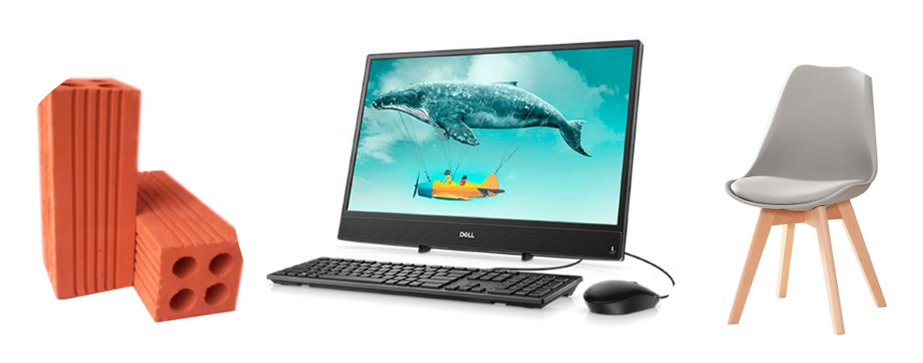
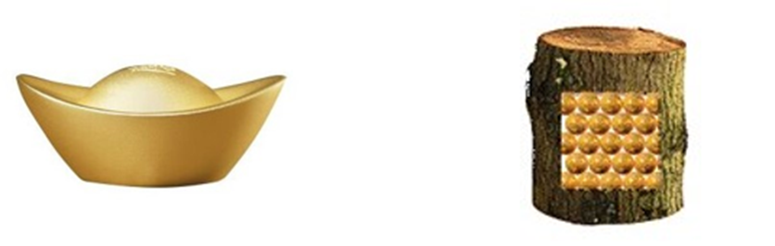
BÀI 5: SỰ ĐA DẠNG CỦA CHẤT(2 tiết)
I. Chất ở xung quanh ta
Đặc điểm của chất rắn?
II. Ba thể của chất
1. Chất rắn
-Chất rắn có khối lượng, hình dạng và thể tích xác định.
2. Chất lỏng
-Chất lỏng có khối lượng và thể tích xác định. Chất lỏng không có hình dạng xác định mà có hình dạng của vật chứa nó. Chất lỏng dễ chảy.
Đặc điểm:
- Có khối lượng, hình dạng và thể tích xác định.
- Các hạt liên kết chặt chẽ.
- Rất khó bị nén.

Slide 18
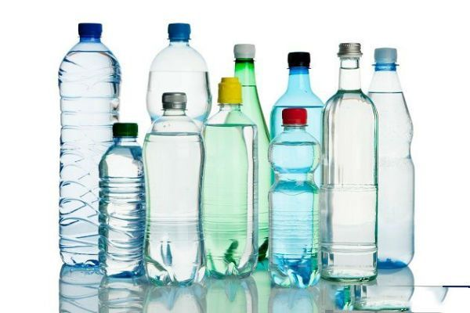
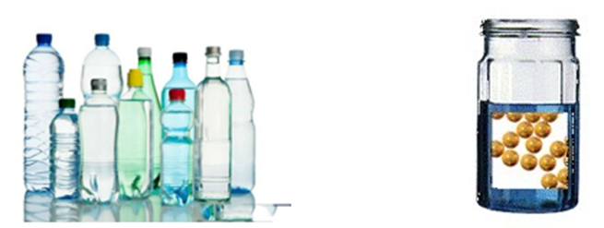
BÀI 5: SỰ ĐA DẠNG CỦA CHẤT(2 tiết)
I. Chất ở xung quanh ta
Đặc điểm của chất lỏng?
II. Ba thể của chất
1. Chất rắn
-Chất rắn có khối lượng, hình dạng và thể tích xác định.
2. Chất lỏng
-Chất lỏng có khối lượng và thể tích xác định. Chất lỏng không có hình dạng xác định mà có hình dạng của vật chứa nó. Chất lỏng dễ chảy.
Đặc điểm:
- Có khối lượng và thể tích xác định.
- Hình dạng không xác định.
- Các hạt liên kết với nhau không chặt chẽ.
3. Chất khí
-Chất khí có khối lượng xác định nhưng không có hình dạng và thể tích xác định. Chất khí có thể lan tỏa theo mọi hướng và chiếm toàn bộ thể tích bất kì vật nào chứa nó.

Slide 19

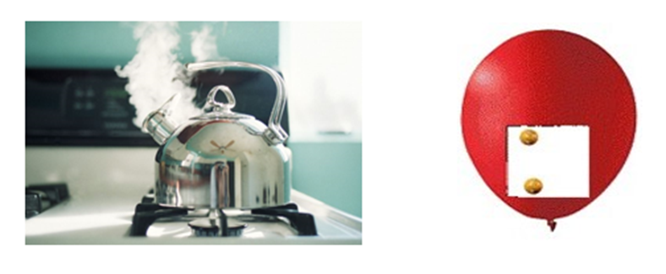
BÀI 5: SỰ ĐA DẠNG CỦA CHẤT(2 tiết)
I. Chất ở xung quanh ta
Đặc điểm của chất khí?
II. Ba thể của chất
1. Chất rắn
-Chất rắn có khối lượng, hình dạng và thể tích xác định.
2. Chất lỏng
-Chất lỏng có khối lượng và thể tích xác định. Chất lỏng không có hình dạng xác định mà có hình dạng của vật chứa nó. Chất lỏng dễ chảy.
Đặc điểm:
- Có khối lượng xác định.
- Hình dạng và thể tích không xác định.
- Các hạt chuyển động tự do.
- Dễ bị nén.
3. Chất khí
-Chất khí có khối lượng xác định nhưng không có hình dạng và thể tích xác định. Chất khí có thể lan tỏa theo mọi hướng và chiếm toàn bộ thể tích bất kì vật nào chứa nó.

Slide 20
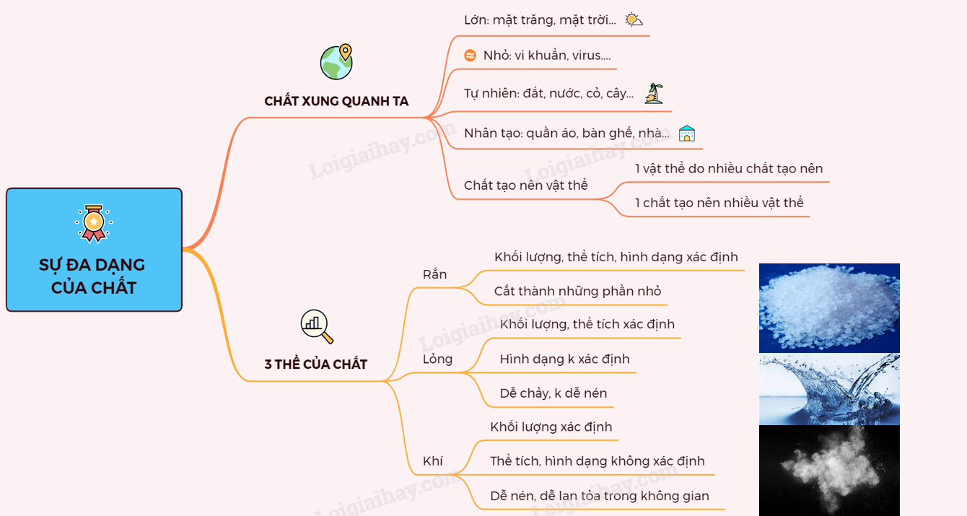
Sơ đồ tư duy: Sự đa dạng của chất

Slide 21
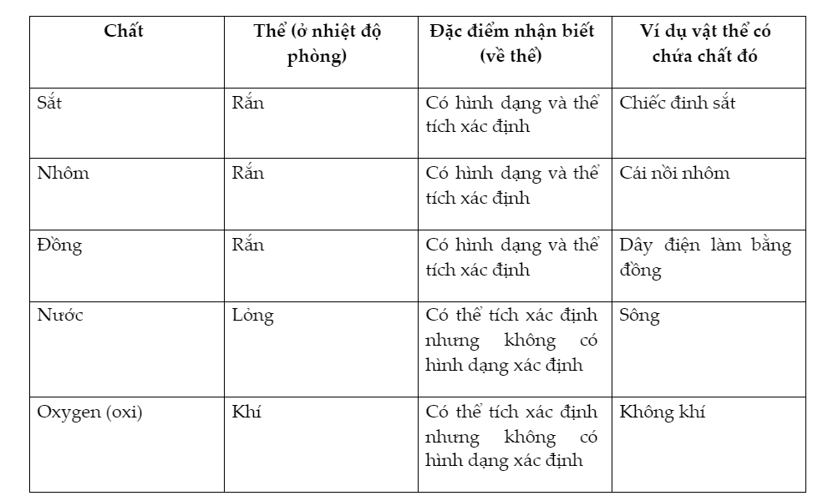
C.LUYỆN TẬP .
Tìm hiểu những chất quanh em để hoàn thành bảng theo gợi ý sau:
?
?
?
?
?
?
?
?
?
?
?
?
?
?
?
?

Slide 22
C.LUYỆN TẬP .
Em hãy kể tên một số chất rắn được dùng làm vật liệu trong xây dựng nhà cửa, cầu, đường
-Một số chất rắn được dùng làm vật liệu trong xây dựng nhà cửa, cầu đường: nhôm, sắt, thủy tinh, đá…

Slide 23
D.VẬN DỤNG
1. Một số chất có trong:
-Nước biển là:
-Bắp ngô:
-Bình chứa khí oxygen :
2. Một số vật thể chứa :
-Sắt :
-Tinh bột :
- Đường :
nước, muối, oxygen.
nước, tinh bột, chất đạm, chất béo.
oxygen, thép.
cột bê tông, vỏ tàu.
hạt gạo, bánh mì, bát bún.
kẹo, nước ngọt, quả xoài.
Dựa vào đặc điểm nào của chất lỏng mà ta có thể bơm xăng vào các bình chứa có hình dạng khác nhau?
Xăng là chất lỏng. Mà chất lỏng không có hình dạng xác định chỉ có hình dạng của vật chứa nó. Do đó ta có thể bơm xăng vào các bình chứa có hình dạng khác nhau.

Slide 24







Chúc sức khỏe quý thầy cô và các em

